Slide 1
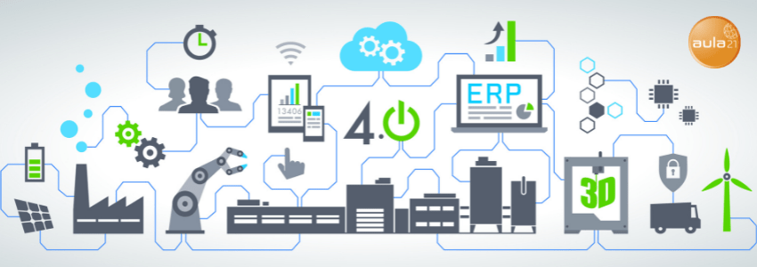
Tecnología de la Información
TI
UNEG

Slide 2
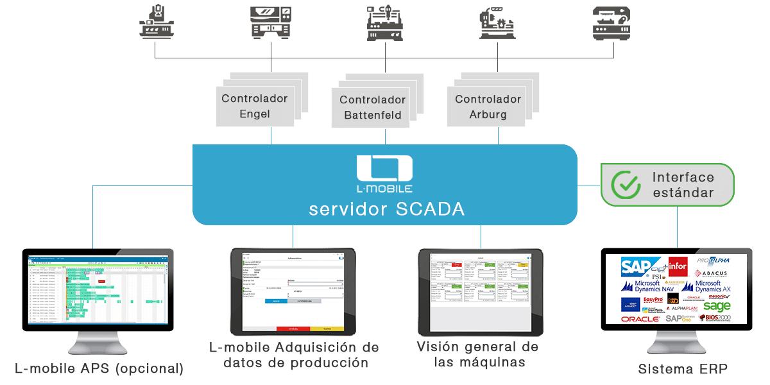
Qué es la Tecnología de la Información
TI
UNEG
El concepto fue creado con el propósito de hacer una distinción entre las máquinas de alcance limitado y las máquinas de propósitos generales.
Se basa en el estudio y desarrollo de sistemas de información como aplicaciones software y hardware de computadoras. En palabras más sencillas, un sistema de TI se encarga de garantizar que las computadoras funcionen bien para el resto de las personas.
La Tecnología de la Información es el uso de computadoras y redes digitales para almacenar, transmitir y utilizar datos.
Muchos conceptos indican que se utilizan mayormente en las grandes empresas, sin embargo, cada día vemos como es utilizado en la educación, la medicina, el entretenimiento, etc.

Slide 3
Cómo Funciona la Tecnología de la Información en la Práctica
TI
UNEG
La clave de la Tecnología de la Información es desarrollar un sistema que mantenga todo interconectado, funcionando siempre.
Inicialmente las empresas, instituciones, etc. mantenían sistemas aislados; es decir, hojas de cálculo, o documentos en físico y algunas base de datos.
Estos sistemas no estaban interconectados, entonces:
Era dificil de mantener actualizado
La información no era confiable ni segura y el acceso era engorroso.
Existía duplicidad de datos (redundancia)
Generaba mas gasto en Hardware e incluso software por el pago de licencias
El soporte técnico se volvía complicado
La Tecnología de la información logro:
Interconectar sistemas de gestión de la empresa u organización, contribuyendo a la mejora en sus sistemas haciéndolos más accesible, seguro y confiables
Los sistemas están interconectados:
La actualización de la tecnología y sistemas es más fácil
La información se vuelve más confiable y segura y el acceso es más rápido.
Se elimina la redundancia de datos
Los gastos en tecnología disminuyen y se invierte más en la organización
El soporte técnico se centraliza y se agiliza la atención al usuario.

Slide 4
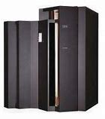
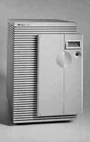
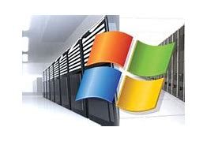
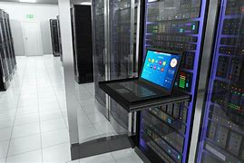
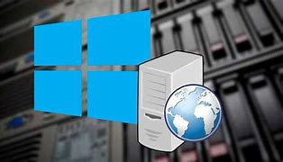
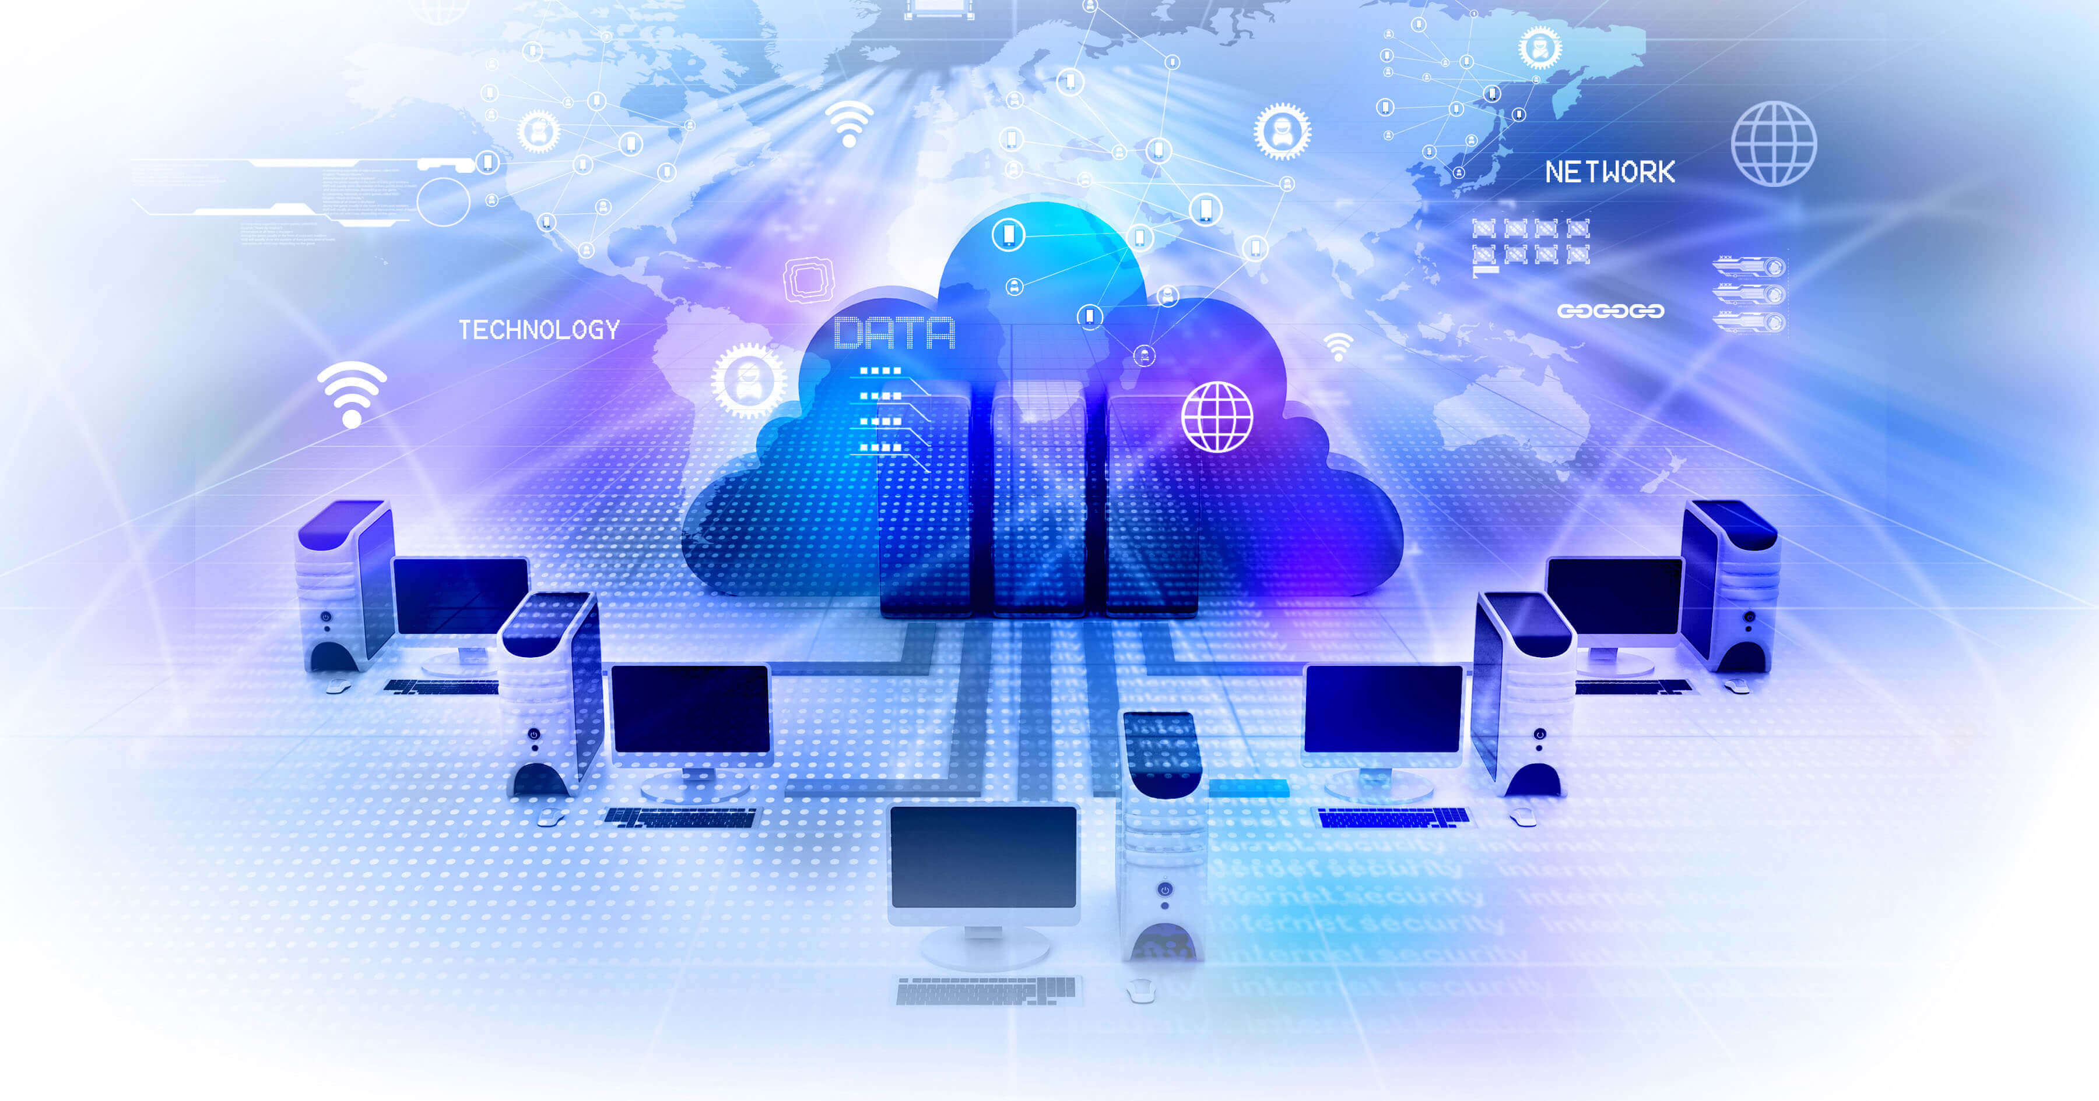
TI
UNEG
Tecnología de la Información
Ejemplo de Evolución
Hasta los años 90
Sistema contable
Sistema de nomina
Sistema de producción
Conexión UTP
Adabas
Sybase
IMS
SQL SERVER
Oracle
Coaxial
Evolución de la Tecnología de la información (Empresa XYZ)
Desde año 2000
Sistema ERP
Sistema de Nómina
Sistema WEB
(gestión, venta, licitación, evaluación de personal)
Fibre Chanel
Cloud Service
World wide web
Cloud in site

Slide 5
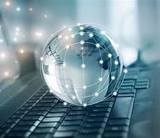
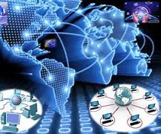
Por qué es importante la
Tecnología de la Información
TI
UNEG
Finalmente TI permitió la interconexión de los sistemas, una vez que las organizaciones adaptaron este modelo pasaron a ser más eficientes, confiables y seguros; eso genera más crecimiento, más amplitud en sus actividades, servicios, etc.
Los servicios de TI proporcionan seguridad electrónica, almacenamiento y comunicación eficiente
Como la TI requiere aplicaciones informáticas el mundo de desarrollo de aplicaciones se amplió sobre todo hacia el desarrollo de aplicaciones web, para ofrecer productos y servicios.
Los servidores conectan la aplicación informática con las diferentes organizaciones en el mundo.
Las TI agilizan los procesos de información.

Slide 6
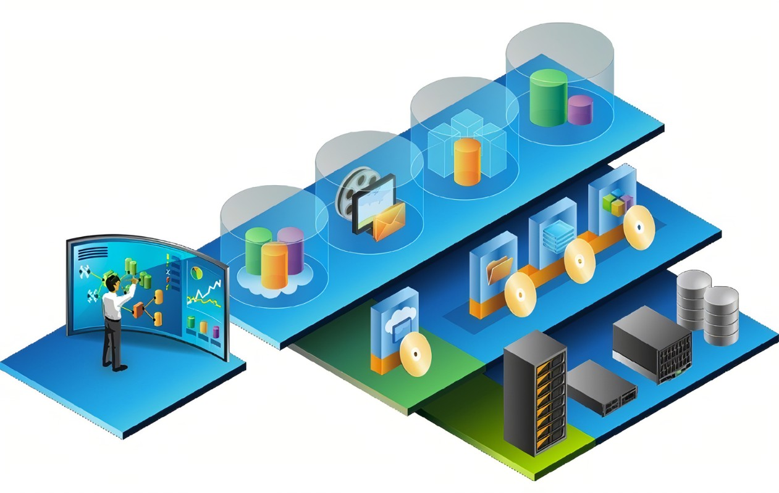
Qué es la infraestructura de Tecnología de la Información
TI
UNEG
La Tecnología de la Información tiene como infraestructura todo:
Hardware: Son los componentes físicos como: PC – Servidores – Impresoras - hUbs
Componentes de Comunicación: Routers – Switches – Cableado – Firewalls y equipos de comunicación varios.
Software: Son los componentes blandos internos como los programas, los sistemas desarrollados como: Sistema de Gestión de contenido (CMS) - Sistema de gestión de relación con el cliente (CRM) – Sistema de gestión empresarial (ERP) – servidores web.
Sistema Operativo: Es un componente de software para entender las señales electrónicas que emiten los componentes de hardware y lo traduce a un lenguaje de alto nivel para comprensión de su funcionamiento.

Slide 7
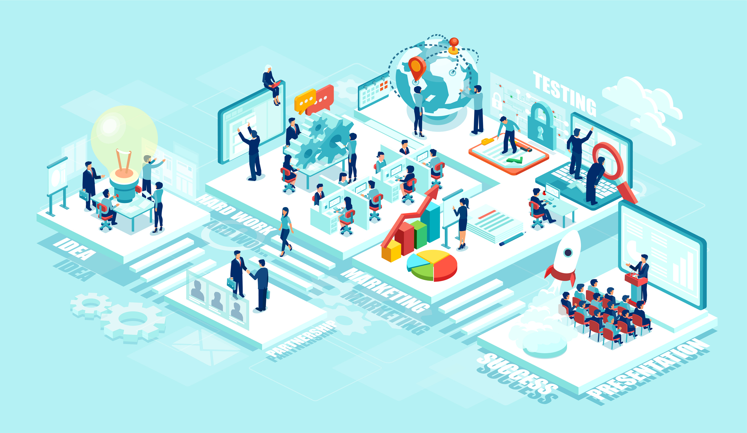
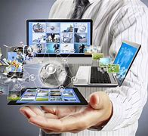
TI
UNEG
Qué es la Gestión de
Tecnología de la Información
Es el proceso de supervisión de todo lo relacionado con las operaciones y recursos de tecnología de la información dentro de una organización.
La gestión asegura que todos los recursos tecnológicos y los empleados asociados se utilicen correctamente y generen valor a la organización.
Una organización de Tecnología de la información efectiva:
Optimiza los recursos tecnológicos
Optimiza el Recurso humano
Genera valor agregado
La gestión de TI se desarrolla en los lugares donde la organización tiene las instalaciones de centros de datos puede ser en la organización o fuera de ella.

Slide 8
Dónde se encuentran las
Tecnologías de la Información
TI
UNEG
Las tecnologías de la información se encuentran hoy en día en:
Ciencia e Ingeniería: Los ordenadores y otras tecnologías controladas por microprocesadores son casi totalmente responsables del desarrollo científico en disciplinas como la biotecnología.
Administración Pública: El uso de ordenadores para gestionar las transacciones y los servicios en administraciones públicas ofrecen a los ciudadanos una herramienta de conexión con la administración.
E-Learning: Proporcionar a los alumnos contenidos electrónicos a través de los canales más accesibles y mediante el uso de dispositivos electrónicos actuales, como los ordenadores.
Empresas: El comercio electrónico es una aplicación de TI que beneficia a las empresas al aumentar sus beneficios y acceder a nuevos mercados a gran escala, también beneficia a los consumidores al aumentar el acceso a servicios y productos básicos.
E-Salud: Ofreciendo webs expertas en muchos campos de la medicina, consultas médicas sin tener que acudir a la consulta del médico e información sobre enfermedades.
Entretenimiento: Los juegos, la música y el vídeo en streaming, las emisiones de televisión digital, la radio por satélite, las películas de animación y otras formas de entretenimiento han surgido como resultado de la convergencia de diversas tecnologías.

Slide 9
Gracias por su Atención
TI
UNEG
Próximos Pasos:
Lecturas disponibles en el Aula virtual
Actividad 1

